Slide 1
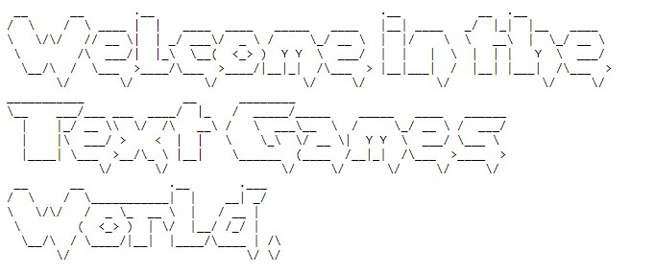

Slide 2
Perchè, programmare Text games (Ascii games).
Sono dei classici.
Sono divertenti da giocare e da programmare.
Sono programmabili con semplici risorse computazionali, quindi indipendenti da risorse complesse.
Tutti possono programmare un text game.
L’assensa della grafica da spazio alla fantasia del programmatore o giocatore.

Slide 3
Origini del text game.
Nascono a fine anni 70’, soprattutto come avventure testuali.
Esempi Zork, Lunar Lander, Rogue.
In Italia di grande successo è stato avventura nel castello di Enrico Colombini.

Slide 4
The Tower.
Gioco implementato in Python, con design creato tramite files testuali.
Gioco Fatto di stanze ed enigmi.
Obiettivo del gioco risolvere le stanze.

Slide 5
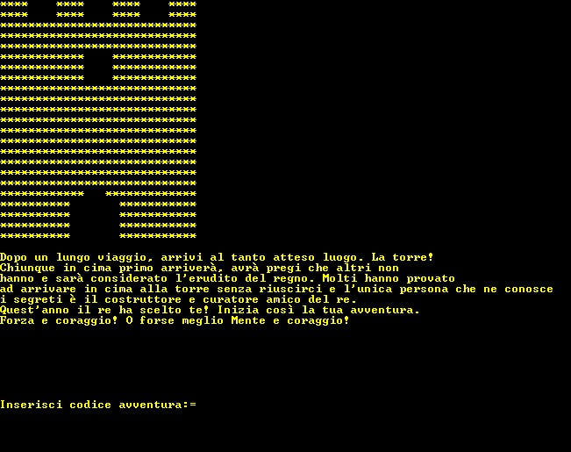
The Tower

Slide 6
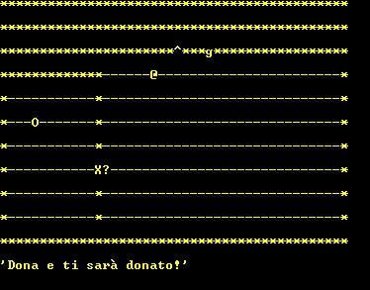
The Tower
Muovendo la
chiocciola, puoi
interagire con
gli elementi nella
stanza: Oggetti,
quesiti, cancelli...

Slide 7
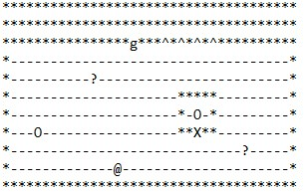
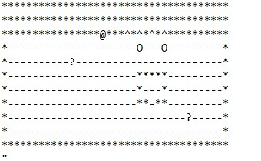
The Tower.
Gli schemi sono gestiti da file di testo, così come gli enigmi.

Slide 8
Dungeon and Wolves.
Gioco implementato in Python.
Si crea un labirinto in un file di testo.
Nel labirinto ci sono chiavi, cancelli e lupi.
Il gioco sta proprio nel programmare un A.I. (Stile anni 80) che riesca a uscire dal labirinto senza farsi mangiare dal/dai lupo/lupi. Ovviamente lo deve fare con i minori tentativi possibili.
Ogni chiave è universale ma monouso.
L’eroe ha una vista ed è consapevole solo di quello che vede (in realtà non del tutto consapevole).

Slide 9
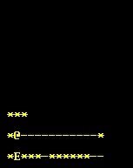
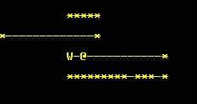
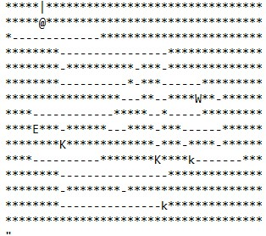
Dungeon and wolves.
Lo schema, ha un lupo due
cancelli con due chiavi da
prendere.
L’intelligenza programmata
ha permesso all’eroe di uscire
al sesto tentativo.
MA SI PUò PROGRAMMARE
UNA A.I. MIGLIORE!!

Slide 10
Avventure testuali (IF).
Vediamo ora la parte sulle avventure testuali o multichoice.

Slide 11
Avventure testuali (IF).
Perchè scrivere avventure testuali oggi?
La A.I. con i dati a disposizione può scrivere qualsiasi tipologia di avventura testuale.
Chiediamolo alla A.I. !!!

Slide 12
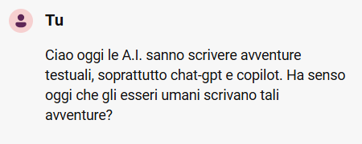
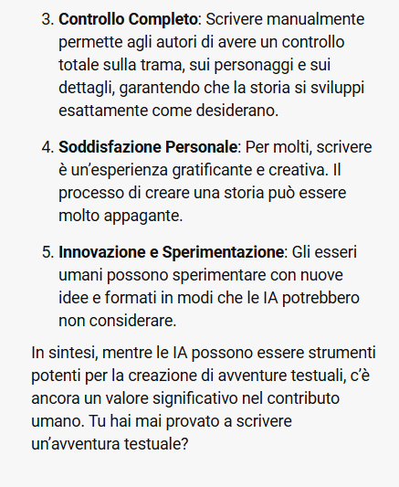
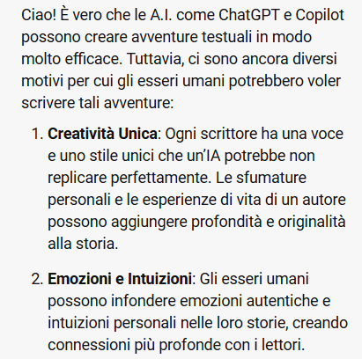

Slide 13
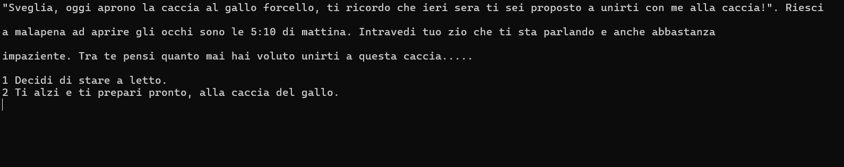
Vediamo un esempio di storia interattiva.

Slide 14
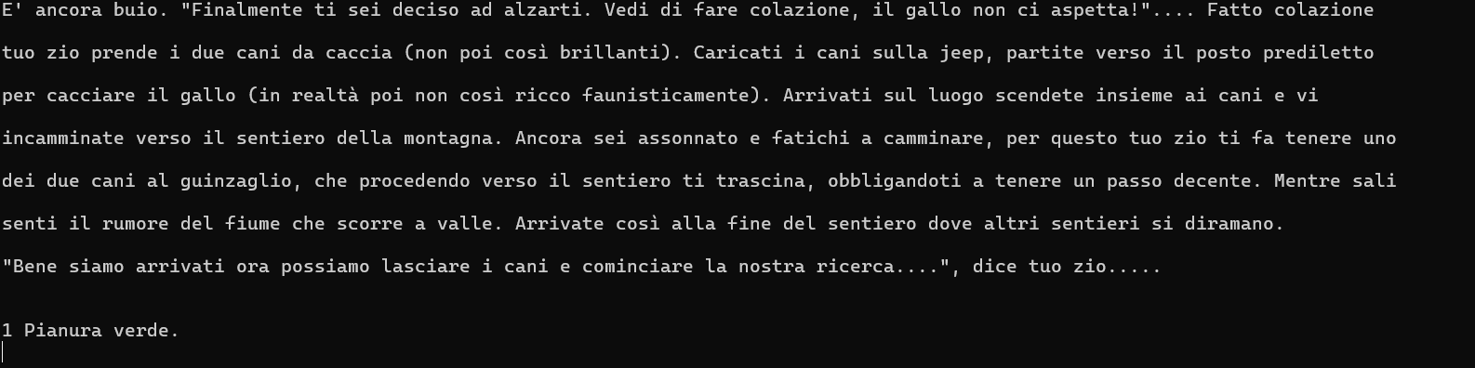
Premiamo 2 e ci avventuriamo.

Slide 15
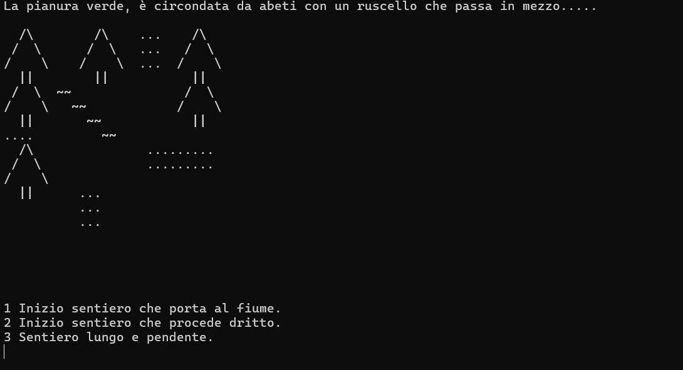
Non ci rimane che proseguire per la pianura verde!

Slide 16
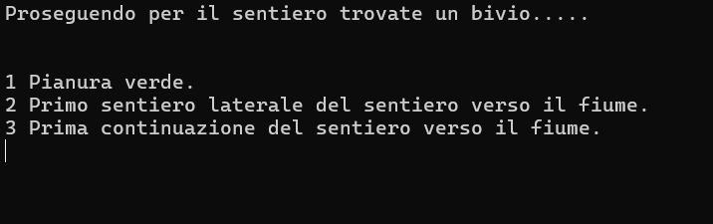
Andiamo verso il fiume!

Slide 17
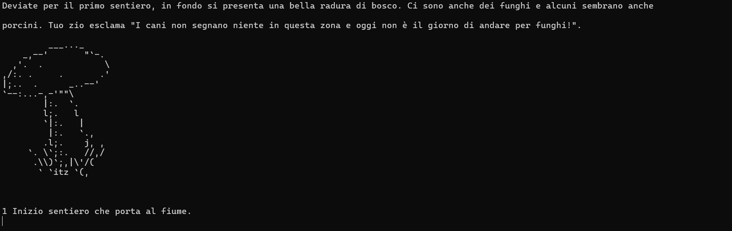
Vediamo cosa c’è nel sentierino!

Slide 18
A voi la prossima mossa!
Riuscirete a trovare il gallo o la storia finirà in modo differente?

Slide 19
Ultime domande alla nostra A.I.

Slide 20
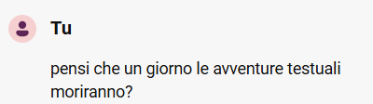
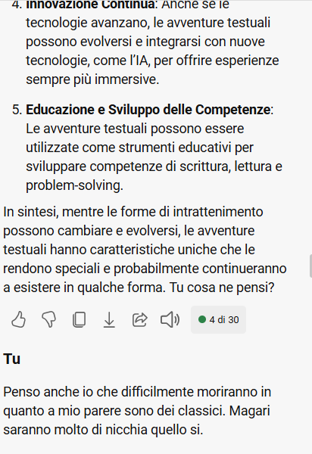
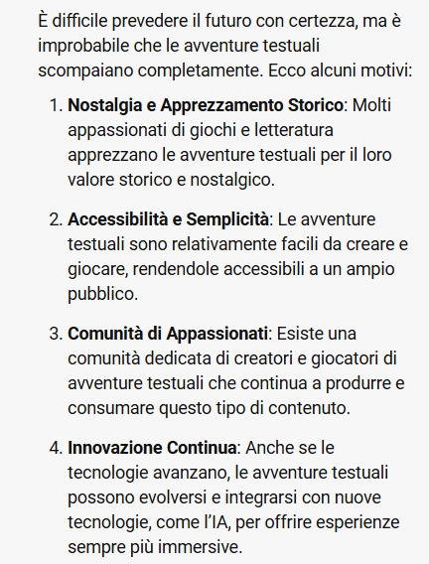

Slide 21
Fine.
Mi raccomando aspettiamo il vostro textgame. Nel caso questo fosse un’avventura interattiva (avventura testuale), chissà che possiate mai essere il prossimo vincitore delle IFCOMP! Se così non fosse, poco importa l’importante è divertirsi dando sfogo alla propria fantasia!

